Slide 1


Spring Boot para Eclipse
Aplicaciones API REST

Slide 2
Las API REST permiten que diferentes aplicaciones se comuniquen entre sí a través de Internet. Un cliente (sitio web, aplicación móvil, aplicación de escritorio etc.) puede enviar una solicitud a una API REST para obtener o modificar datos, y la API responde con la información solicitada.

Slide 3
Spring Boot facilita enormemente la creación de API REST, ya vimos como crear páginas dinámicas en el servidor.
Crear páginas renderizadas en el servidor con Spring Boot y desarrollar API REST son dos enfoques diferentes para construir aplicaciones

Slide 4
Transferencia de datos: En lugar de generar páginas HTML completas, una API REST proporciona un conjunto de puntos finales (endpoints) que permiten a los clientes acceder y manipular datos en el servidor. Estos datos generalmente se transfieren en formato JSON.
Separación de responsabilidades: Una API REST se centra en proporcionar acceso a datos y funcionalidades del servidor, mientras que la interfaz de usuario (UI) se implementa por separado en el cliente (por ejemplo, una aplicación web frontend, una aplicación móvil, una aplicación de escritorio etc).
Más flexible y escalable: Las API REST permiten una mayor flexibilidad y escalabilidad al separar la presentación de los datos y la lógica del negocio del servidor. Esto facilita la construcción de aplicaciones que pueden ser utilizadas por múltiples clientes (como aplicaciones web, móviles o de escritorio) y que pueden escalar más fácilmente a medida que aumenta la demanda.
Experiencia de usuario más dinámica: Las aplicaciones que consumen una API REST suelen ofrecer una experiencia de usuario más dinámica, con interfaces de usuario interactivas que pueden actualizar partes específicas de la página sin necesidad de recargarla por completo. Esto puede ser más adecuado para aplicaciones donde la interactividad y la respuesta en tiempo real son importantes.

Slide 5
Pasos para crear una aplicación con Spring Boot elemental que sirva una API

Slide 6
Problema
En el concepto anterior desarrollamos una página dinámica que muestra un chiste en forma aleatorio. Vamos a desarrollar el mismo problema pero en vez de retornar una página dinámica en HTML, vamos a retornar un archivo JSON con un chiste al azar y otra URL va a retornar un JSON con todos los chistes.

Slide 7
Las URL para hacer las peticiones serán:

Slide 8
Lo primero que vamos a hacer notar que gran parte es lo mismo. Debemos crear el modelo, el servicio y el controlador (veremos que en la clase del controlador es donde tenemos más diferencias, además no dispondremos nada en la carpeta template ya que no retornaremos HTML dinámico, no necesitamos el módulo de ThymeLeap)

Slide 9
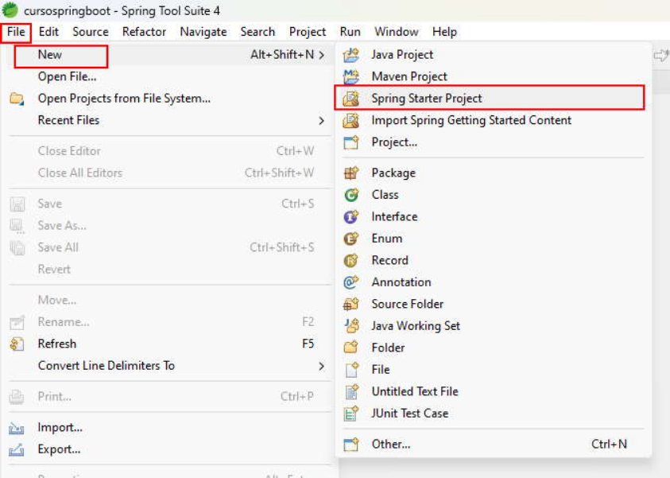
Los pasos para crear el proyecto:
Desde el menú de opciones seleccionamos File-> New -> Spring Starter Project:

Slide 10
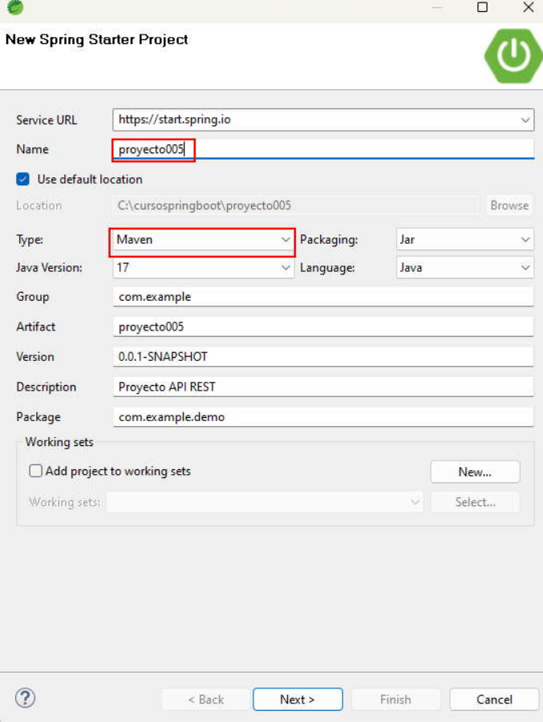
En el primer diálogo procedemos a definir el nombre de nuestro proyecto. Utilizaremos Maven como herramienta de gestión de proyecto.

Slide 11
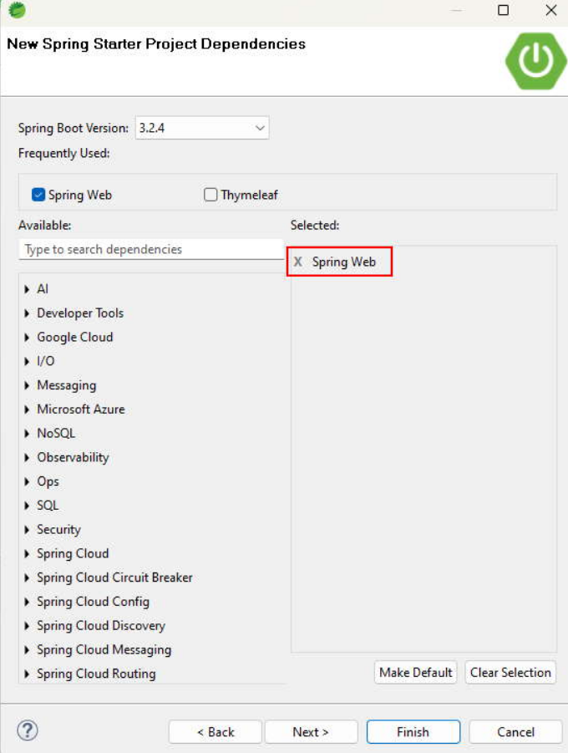
En el segundo diálogo seleccionamos solo la dependencia "Spring Web" y no "Thymeleaf"

Slide 12
Ahora en el paquete 'com.example.demo' procedemos a crear la carpeta 'model' presionando el botón derecho del mouse y definiendo como su nombre 'model', igual que en el ejemplo anterior.
En la carpeta model procedemos a crear la clase Chiste de forma idéntica como hicimos en el proyecto anterior.
El código de la clase Chiste es el siguiente:

Slide 13
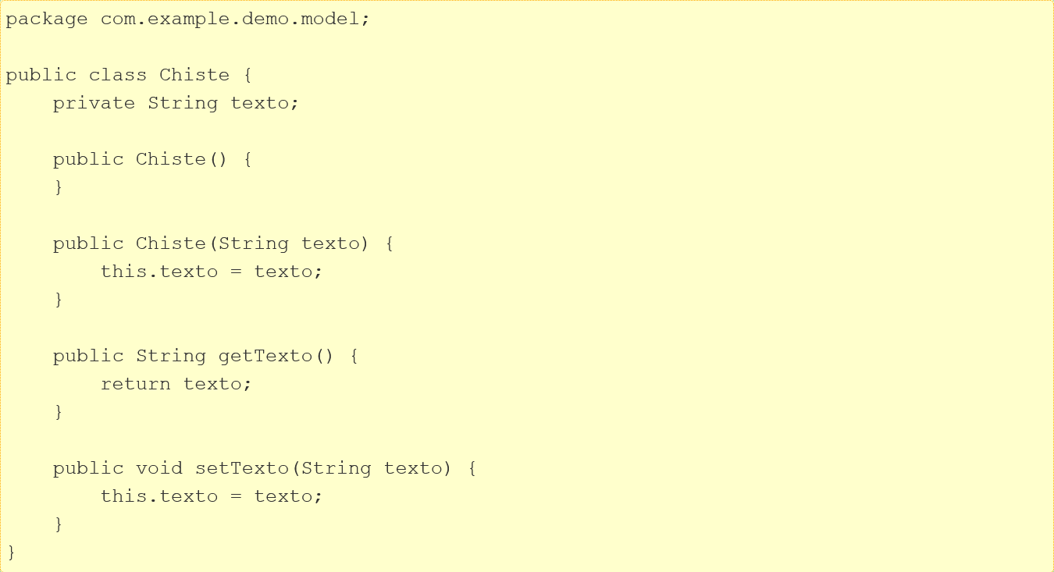

Slide 14
Igual que en el ejercicio anterior, procedemos a presionar con el botón derecho del mouse el paquete 'com.example.demo' y crear la carpeta 'service'
Y en el diálogo procedemos a indicar el nombre 'service' (es una convención comúnmente adoptada)
En la carpeta service procedemos a crear la clase ChisteService igual que en el concepto anterior y agregamos un método que retorne todos los chistes:
El código de la clase ChisteService es el siguiente:

Slide 15
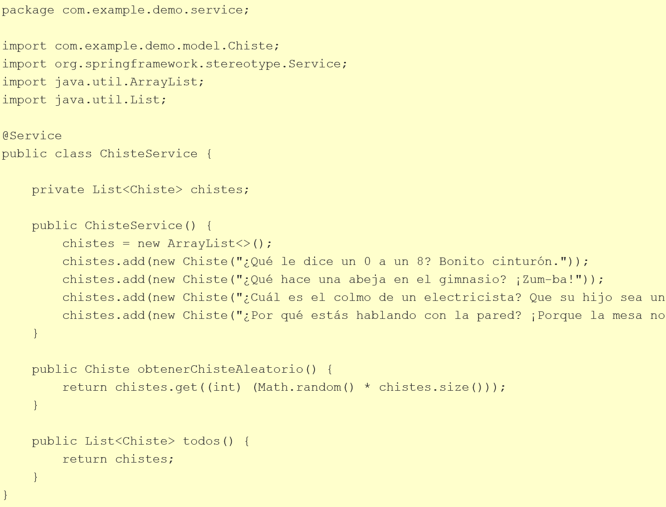

Slide 16
Recordemos que la anotación @Service en Spring es una de las varias anotaciones que se utilizan para definir los componentes de una aplicación.
Un componente de servicio en Spring generalmente se utiliza para alojar la lógica de negocio de la aplicación.
Proporcionan una capa de abstracción entre los controladores (o componentes que interactúan directamente con las solicitudes HTTP) y la capa de acceso a datos (más adelante veremos como acceder a una base de datos donde rescatar los chistes)

Slide 17
Los servicios son inyectados en otras clases de la aplicación, como controladores, otros servicios, o componentes de configuración.
La inyección de dependencias (Dependency Injection, DI) es un patrón de diseño fundamental en Spring Boot. La inyección de dependencias es un mecanismo que se utiliza para gestionar las dependencias entre diferentes componentes de una aplicación. En el contexto de Spring Boot, la inyección de dependencias se refiere a cómo Spring maneja las dependencias de los componentes y proporciona instancias de estas dependencias a los componentes que las necesitan (en nuestro ejemplo la creación de un objeto de la clase ChisteService la realiza autamáticamente Sprint Boot, en ningún lado hacemos un new de la clase ChisteService)

Slide 18
Lo único que hemos hecho diferente al ejercicio anterior, es agregar un método que retorne todos los chistes (podríamos no haberlo hecho):

Slide 19
Ahora nuevamente en el paquete 'com.example.demo' procedemos a crear la carpeta 'controller' como en el proyecto anterior.
Y en el diálogo procedemos a indicar el nombre 'controller'
En la carpeta controller procedemos a crear la clase ChisteController.
El código de la clase ChisteController es diferente al proyecto, ya que vamos a retornar archivos JSON en lugar de páginas dinámicas:

Slide 20
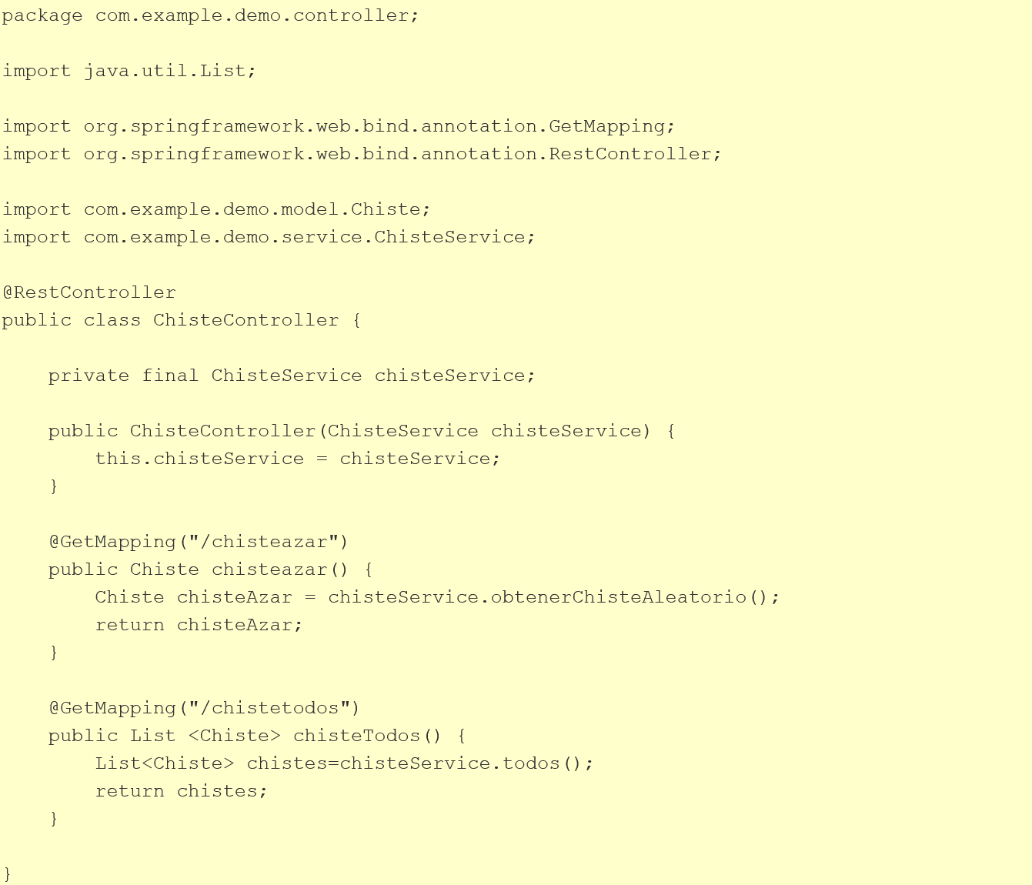

Slide 21
Un cambio fundamental es que disponemos la anotación @RestController en lugar de @Controller.
La anotación @RestController se utiliza para crear controladores en Spring Boot que devuelvan datos serializados en JSON por defecto. Sin necesidad de usar una vista para renderizar los datos en la respuesta (no disponemos archivos HTML en la carpeta template). Esto es útil cuando se construyen servicios web RESTful donde la salida principal es el contenido de datos.

Slide 22
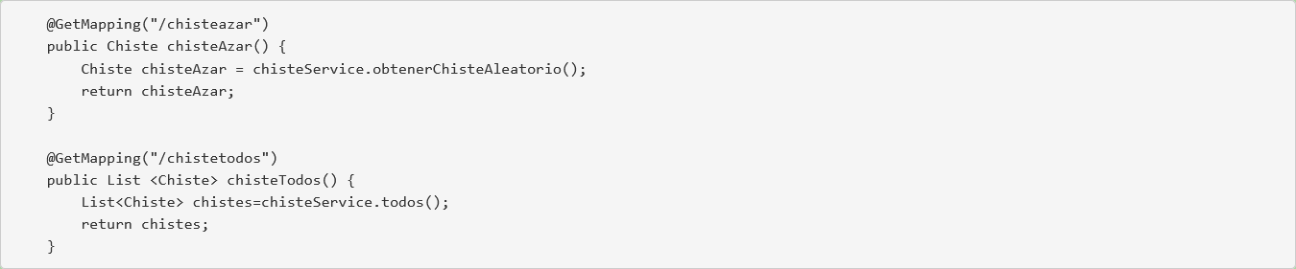
Ahora cada una de las URL retornan la estructura de datos en formato JSON (el framework Spring Boot se encarga de la serialización):

Slide 23
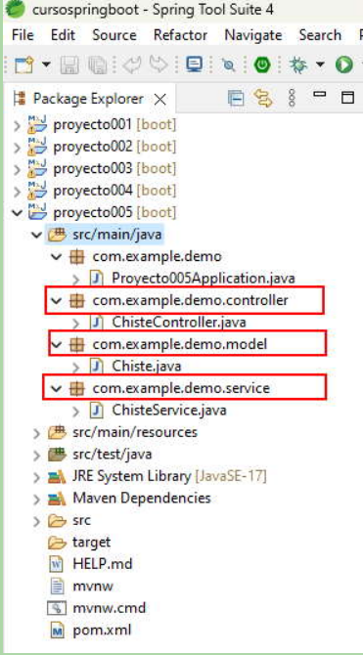
El método 'chisteAzar' retorna un objeto de tipo Chiste y el método 'chisteTodos' retorna un objeto de tipo List con elementos de tipo Chiste (no retornamos tipo de dato String como en el ejemplo anterior)
Carpetas y archivos del proyecto.

Slide 24
Controlar que hayamos creado los paquetes y archivos respectivos. Recordemos que cada proyecto que desarrollemos tendrá una estructura similar e iremos agregando otras secciones.

Slide 25
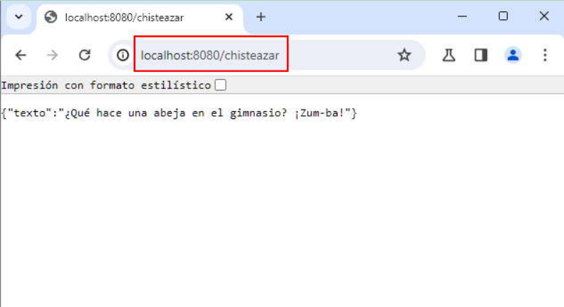
Podemos ingresar a las 2 URL y comprobar que al navegador llegan archivos JSON (no retorna HTML)
La ruta: http://localhost:8080/chisteazar:

Slide 26
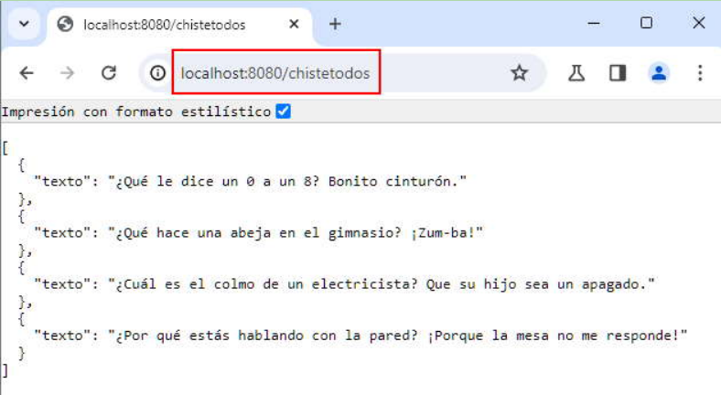
La segunda ruta retorna todos los chistes (un arreglo con todos los chistes):

Slide 27
Aplicación Postman
Para probar las APIs que desarrollemos, no es cómodo hacer las peticiones desde un navegador, sobretodo cuando tengamos que hacer peticiones POST, PUT, DELETE. Para solventar dicho problema se existen aplicaciones orientadas para probar APis.
Postman es una herramienta popular utilizada por desarrolladores para probar, desarrollar y documentar APIs. Es una aplicación que proporciona una interfaz gráfica de usuario para enviar solicitudes HTTP a servidores web y recibir respuestas. Postman simplifica el proceso de probar APIs al ofrecer una variedad de características útiles, como la organización de solicitudes en colecciones, la capacidad de definir variables de entorno y globales, la automatización de pruebas mediante scripts en JavaScript, la generación de documentación de APIs, entre otras.

Slide 28
Puede descargar la aplicación desde su sitio oficial en forma gratuita:
https://www.postman.com/downloads/
Una vez instalado puede proceder a efectuar las solicitudes, teniendo en cuenta que son peticiones GET:

Slide 29
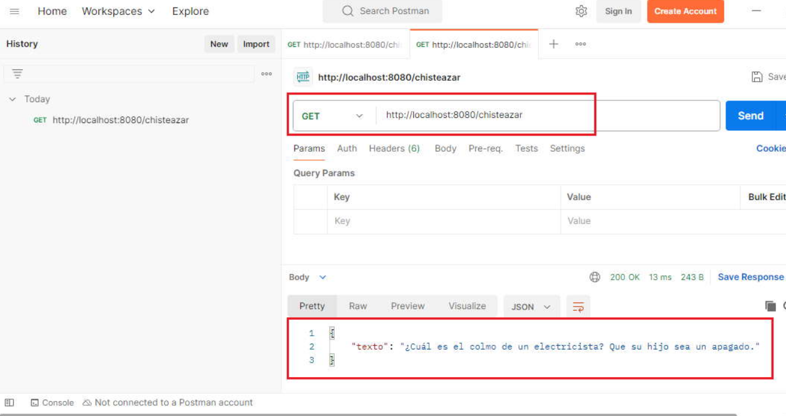

Slide 30
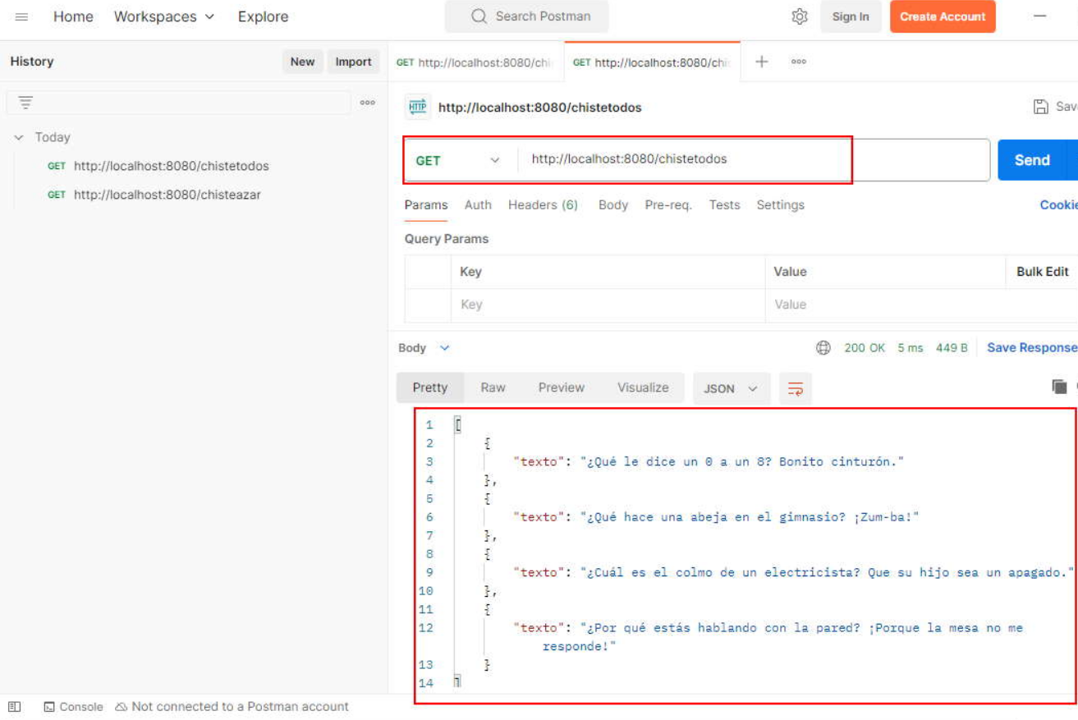
La segunda petición es la que retorna un arreglo:

Slide 31
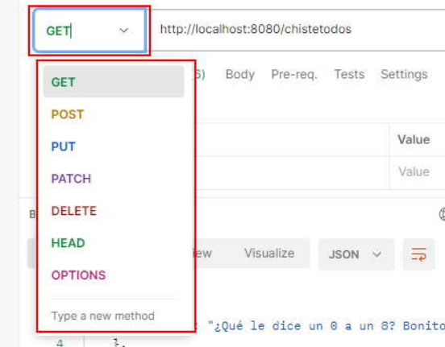
Tener en cuenta que nos va a ser de suma utilidad para otros métodos de HTTP:

Slide 32

Sigue paso a paso y crea tu primer
Aplicaciones API REST

